Slide 1
Лекция #6
LINQ.

Slide 2
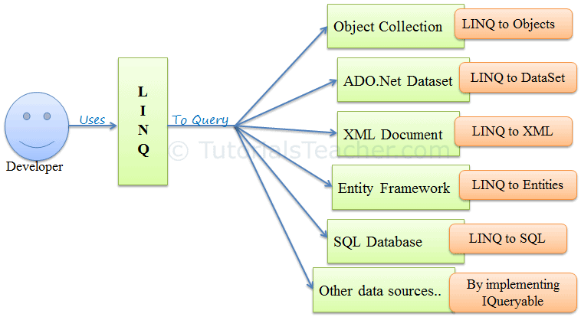
LINQ
Language Integrated Query (LINQ) - интегрирует синтаксис запросов в язык программирования C#, что позволяет получать доступ к различным источникам данных с одним и тем же синтаксисом.

Slide 3
Стандартные операторы запросов
Оператор | Описание
Where OfType<TResult> | Операторы фильтрации определяют ограничение на возвращаемые элементы. Where позволяет использовать предикат(напр. лямбда выражение). OfType<TResult> фильтрует элементу по типу.
Select SelectMany | Операторы проекции используются для преобразования объекта в новый объект другого типа. Select и SelectMany определяют проекцию для выбора значений результата на основе функции выбора.
OrderBy ThenBy OrderByDescending ThenByDescending Reverse | Операторы сортировки изменяют порядок возвращаемых элементов. OrderBy сортирует значения в порядке возрастания. OrderByDescending сортирует значения в порядке убывания. Операторы ThenBy и ThenByDescending используются для вторичной сортировки, если первая сортировка дает аналогичные результаты. Reverse меняет местами элементы в коллекции.

Slide 4
Стандартные операторы запросов
Оператор | Описание
Join GroupJoin | Операторы объединения используются для объединения коллекций, которые могут не быть напрямую связаны друг с другом. С помощью оператора Join вы можете выполнить объединение двух коллекций на основе ключа. Это похоже на JOIN из SQL. Оператор GroupJoin объединяет две коллекции и группирует результаты.
GroupBy ToLookup | Операторы группировки объединяют данные в группы. Оператор GroupBy группирует элементы с общим ключом. ToLookup группирует элементы, создавая словарь «один ко многим».
Any All Contains | Операторы квантификатора возвращают логическое значение, если элементы последовательности удовлетворяют определенному условию. Any определяет, удовлетворяет ли какой-либо элемент в коллекции функции предиката. All определяет, удовлетворяют ли предикату все элементы коллекции. Contains проверяет наличие определенного элемента в коллекции

Slide 5
Стандартные операторы запросов
Оператор | Описание
Take Skip TakeWhile SkipWhile | Операторы разделения возвращают подмножество коллекции. С Take вы должны указать количество элементов, которые нужно выбрать из коллекции. Skip игнорирует указанное количество элементов и берет остальные. TakeWhile принимает элементы, пока условие истинно. SkipWhile пропускает элементы, пока условие истинно.
Distinct Union Intersect Except Zip | Операторы множества возвращают множество коллекции. Distinct удаляет дубликаты из коллекции. Остальные операторы множеств требует две коллекции. Union возвращает уникальные элементы, которые появляются в любой из двух коллекций. Intersect возвращает элементы, которые присутствуют в обеих коллекциях. Except возвращает элементы, которые появляются только в одной коллекции. Zip объединяет две коллекции в одну.

Slide 6
Стандартные операторы запросов
Оператор | Описание
First FirstOrDefault Last LastOrDefault ElementAt ElementAtOrDefault Single SingleOrDefault | Операторы элементов возвращают только один элемент. First возвращает первый элемент, удовлетворяющий условию(либо исключение, если элемент не найден). FirstOrDefault аналогичен First, но возвращает значение типа по умолчанию, если элемент не найден(например пустую строку или Null). Last возвращает последний элемент, удовлетворяющий условию. С ElementAt вы указываете позицию возвращаемого элемента. Single возвращает только один элемент, удовлетворяющий условию. Если условию удовлетворяет более одного элемента, генерируется исключение. Все методы XXOrDefault аналогичны методам, начинающимся с того же префикса, но возвращают значение типа по умолчанию, если элемент не найден.
Count Sum Min Max Average Aggregate | Операторы агрегирования вычисляют одно значение из коллекции. С помощью агрегатных операторов вы можете получить сумму всех значений, количество всех элементов, элемент с наименьшим или наибольшим значением, среднее число и т. д.

Slide 7
Стандартные операторы запросов
Оператор | Описание
ToArray AsEnumerable ToList ToDictionary Cast | Операторы преобразования преобразуют коллекцию в массив: IEnumerable, IList, IDictionary и т. д. Метод Cast приводит каждый элемент коллекции к универсальному типу аргумента.
Empty Range Repeat | Операторы генерации возвращают новую последовательность. Оператор Empty возвращает пустой IEnumerable, Range возвращает IEnumerable, содержащий последовательность чисел, а Repeat возвращает IEnumerable с одним повторяющимся значением.

Slide 8
Вопросы для самоконтроля
Что такое LINQ, для чего применяется?
Синтаксис LINQ – запроса.
Какой интерфейс должна реализовывать коллекция для поддержки LINQ-запросов?
Почему выражение LINQ-запроса не выполняется сразу(deferred execution), на что это влияет?
Напишите простейший LINQ-запрос с Where и Select.

Slide 9
Источники и ресурсы
https://docs.microsoft.com/ru-ru/dotnet/csharp/linq/
https://docs.microsoft.com/ru-ru/dotnet/csharp/programming-guide/concepts/linq/
https://docs.microsoft.com/ru-ru/dotnet/standard/linq/

